Slide 1

Application de gestion d’hôpital en C
Projet de fin d’année - 1ère année Génie Informatique
Présenté par : OTMANE LAMCHANNEK
HAMZA AITABDNBI
Date : 20/05/2025

Slide 2
Plan du projet
Introduction
Architecture générale du programme
Aperçu du code
Exemple d’execution
Difficultés rencontrées
Améliorations futures
Conclusion

Slide 3
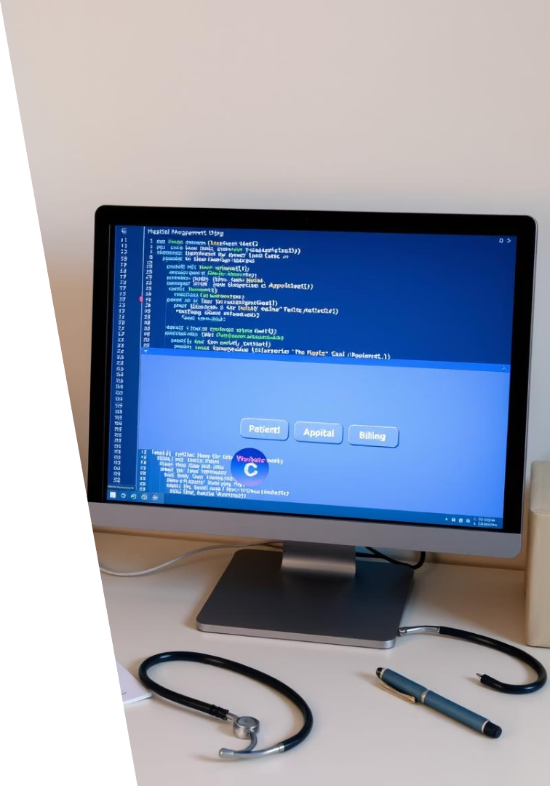
Introduction au projet
Dans le cadre de notre Projet de Fin d’Année, nous avons
développé une application de gestion d’hôpital en langage C. Ce projet facilite la gestion des patients : ajout, recherche,
modification, suppression, rendez-vous et frais. Il nous a permis de pratiquer les bases du langage C, comme
les structures, les fichiers et les fonctions, à travers un travail
d’équipe simple et efficace.

Slide 4
Architecture générale du programme
Menu principale
Menu des patients
Menu du staff
ajouter_patient(){
Systeme de securite
rechercher_modifier_dossier() {
frais_ pation(){
lister_dossiers() {
gestion_des_mutuelles(){
supprimer_dossier(){
afficher_rendezvous() {
demander_et_traiter_mutuelle() {
reserver_consultation() {

Slide 5

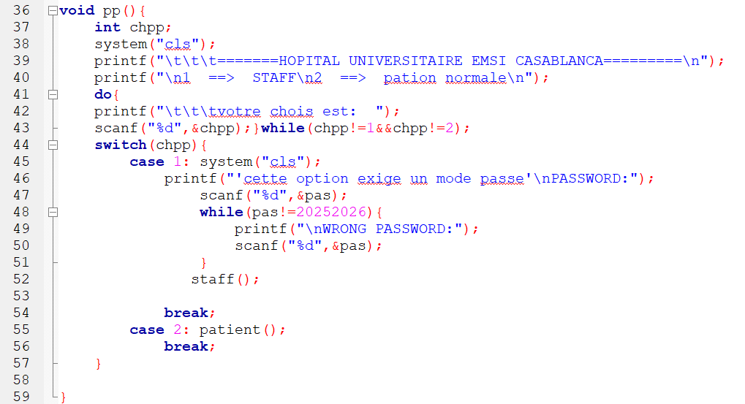
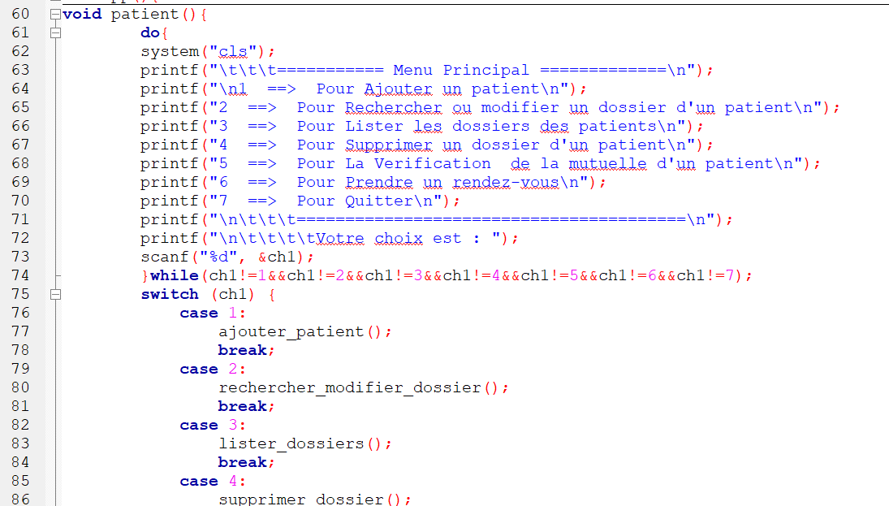
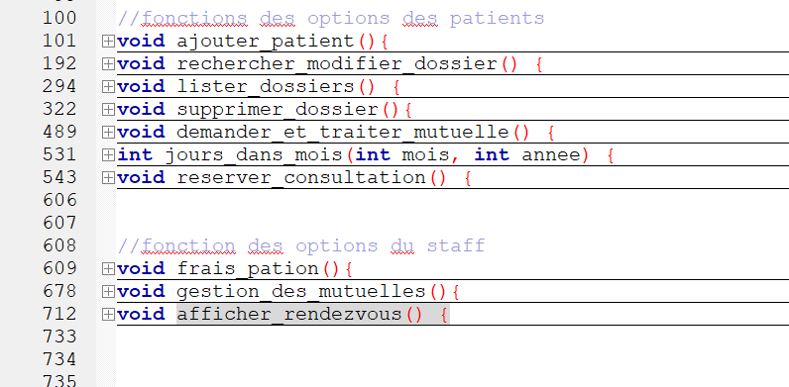
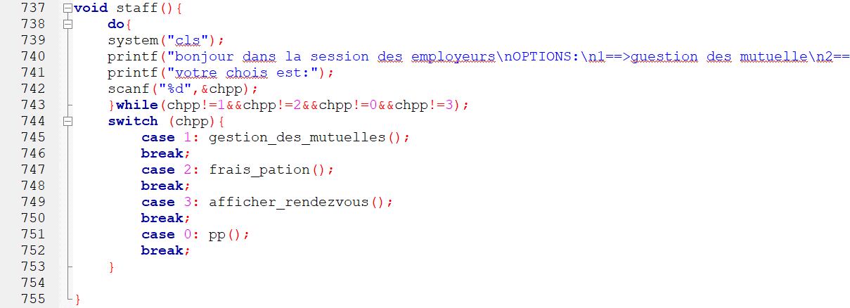
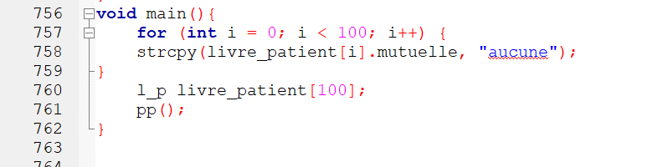
Aperçu du code source

Slide 6
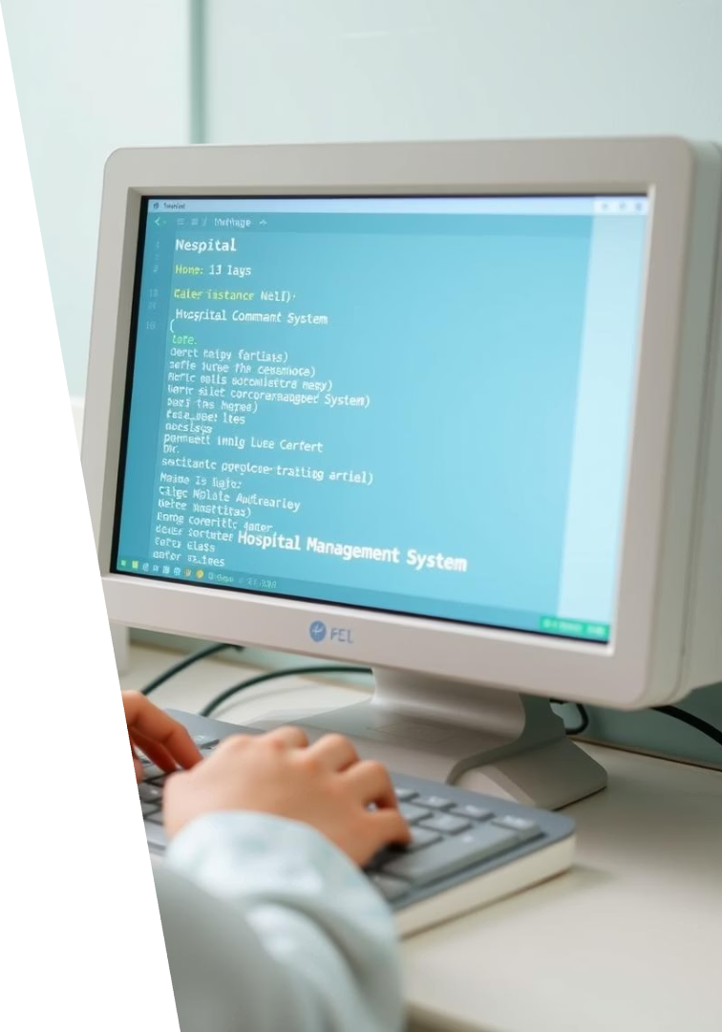



Exemple d’exécution du programme
Menu principal
Affiche les options de gestion des patients et rendez-vous.
Choix utilisateur
Entrée des données requises selon l’option sélectionnée.
Fonctionnement
Programme traite l’option et affiche le résultat.

Slide 7

Difficultés rencontrées
Gestion des fichiers
Problèmes de lecture et écriture à résoudre.
Pointeurs
Complexité lors de la manipulation des pointeurs en C.
Solutions
Correction via tests et recherches approfondies.
Apprentissage
Mieux comprendre le langage C grâce aux erreurs.

Slide 8
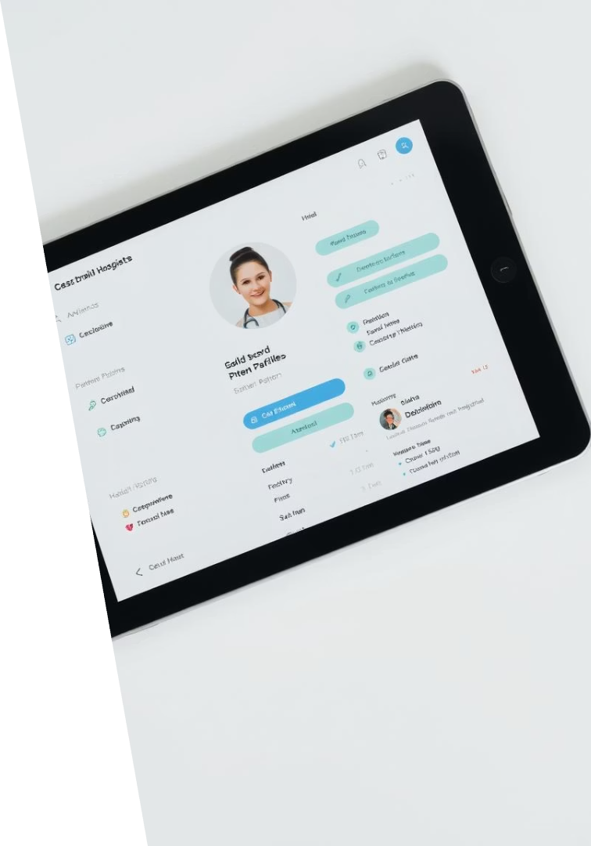
Améliorations futures possibles
Interface graphique
Ajouter GUI pour plus d’ergonomie.
Base de données
Remplacer fichiers par MySQL pour robustesse.
Système de connexion
Implémenter rôles admin et médecin.
Statistiques médicales
Ajouter analyse et rapports dynamiques.

Slide 9

Conclusion et bilan
Projet pratique pour appliquer les notions de C.
Structuration du code, gestion fichiers, application utile.
Bonne base pour projets informatiques futurs.

Slide 10
Remerciements & Prochaines étapes
Merci de votre attention
Prochaines étapes
N’hésitez pas à poser vos questions.
Tester l’application avec des utilisateurs
Développer la version graphique
Documenter le code et les fonctionnalités

